Slide 1
Computer Graphics
Color histogram
Yeong Jun Koh
Department of Computer Science & Engineering
Chungnam National University

Slide 2
개요
6주차 과제 리뷰
SIFT의 전반부 구현.
실습
Color Histogram을 이용한 tracking

Slide 3
개요
강의 중간평가 해주세요
기간 : 11월 01일 ~ 11월 14일
방법 : 통합정보시스템 -> 수강 -> 학사행정 -> 성적정보
-> 수강과목 강의 평가

Slide 4
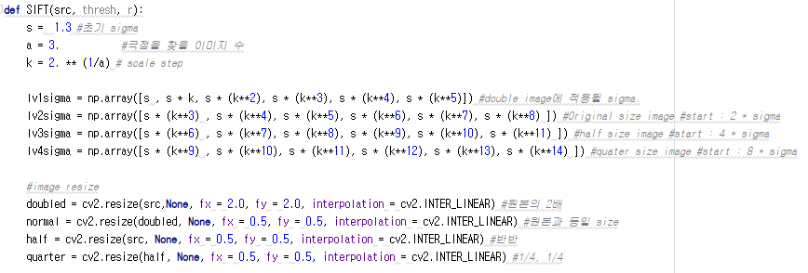
6주차 과제 리뷰
초기 설정
초기 sigma 값, scale step 등 수행에 필요한 값 설정
Gaussian pyramid의 각 Level에서 사용할 sigma를 미리 설정
Image shape를 참조하기 위한 resize 미리 수행.
Notes:
리뷰 내용 작성

Slide 5
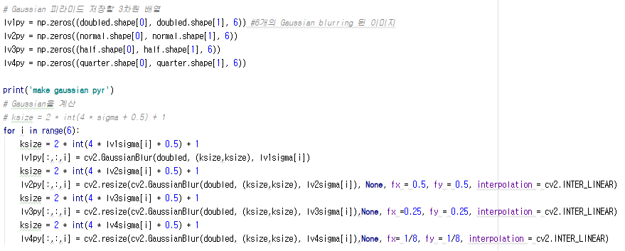
6주차 과제 리뷰
Gaussian pyramid 생성
Sigma 값은 미리 저장해둔 값을 이용.
Kernel size는 2 * int(4 * sigma + 0.5) + 1과 같이 사용
반드시 최대 size의 이미지에서 blur를 수행 후 resize
Notes:
리뷰 내용 작성

Slide 6
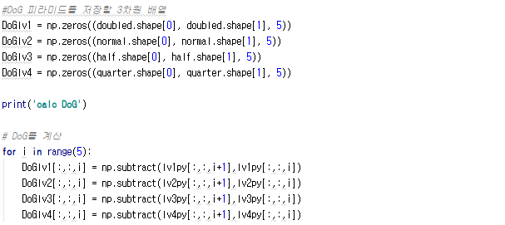
6주차 과제 리뷰
DoG(Difference of Gaussian) 이미지 생성
단순히 같은 Level의 두 Gaussian 이미지를 차연산.
이미지의 수가 하나 줄어든다.
Notes:
리뷰 내용 작성

Slide 7
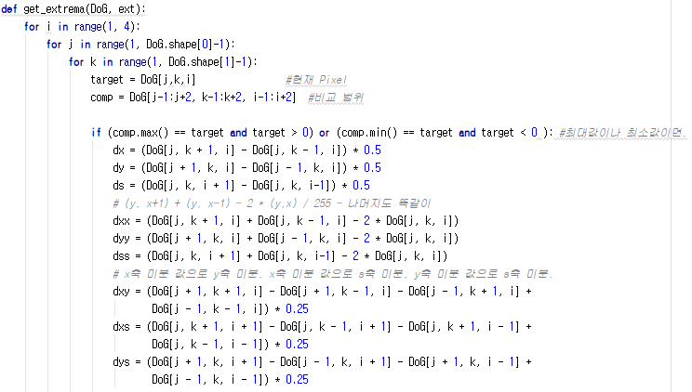
6주차 과제 리뷰
Local extrema & thresholding
같은 Level의 인접한 세 DoG 이미지를 대상으로 비교.
3x3x3 영역에서 최소 혹은 최대인지 확인
최소나 최대라면, thresholding을 위한 미분 먼저 수행
Notes:
리뷰 내용 작성

Slide 8
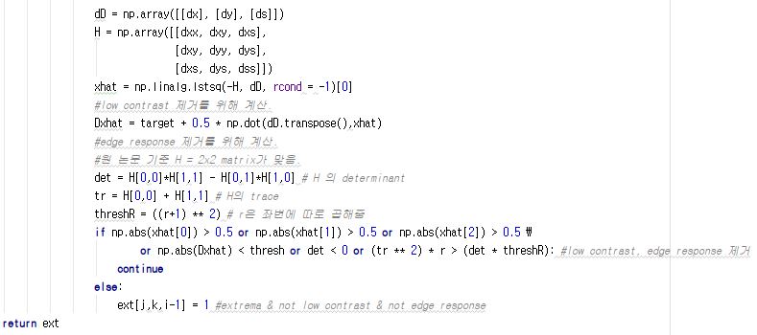
6주차 과제 리뷰
Local extrema & thresholding
미분 값을 토대로 xhat과 Dxhat을 구한다.
Dxhat의 절댓값으로 low contrast를 제거
True location 까지의 거리가 너무 먼 extrema 제거
Determinant와 trace를 구해 edge response 제거.
Notes:
리뷰 내용 작성

Slide 9
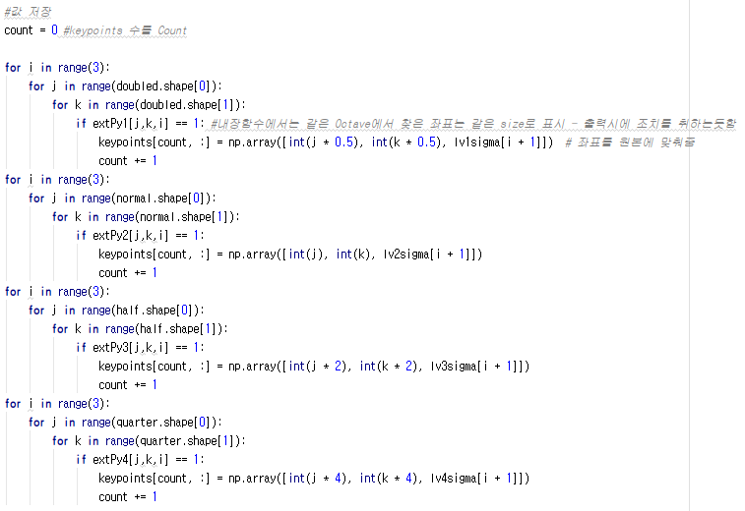
6주차 과제 리뷰
Keypoint 정보 저장
좌표를 원본 size에 맞춰줌
Scale은 blurring에 사용한 sigma로 사용
Notes:
리뷰 내용 작성

Slide 10
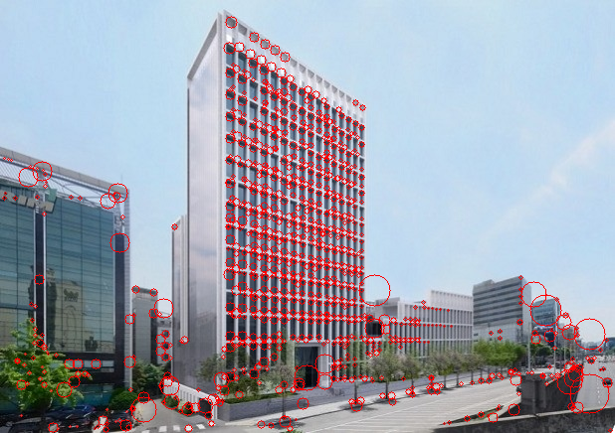
6주차 과제 리뷰
결과물
Notes:
리뷰 내용 작성

Slide 11
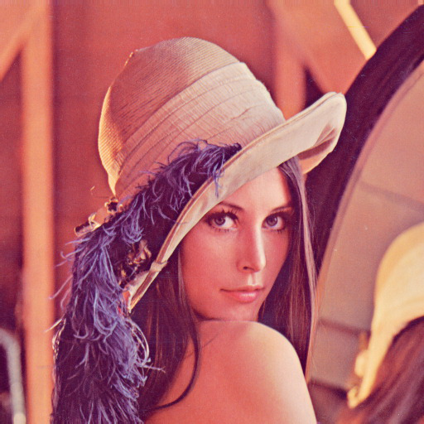
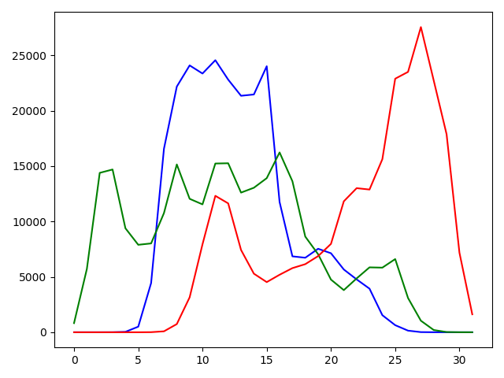
Color histogram
Color histogram
이미지의 각 Pixel color 값을 counting 한 것.
Image에 대한 Color histogram ( bin : 32 )

Slide 12
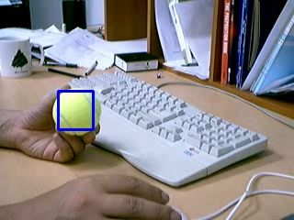
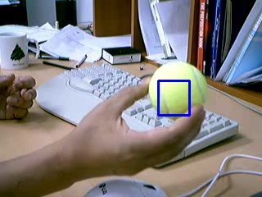
Color histogram
Color histogram을 이용한 tracking
Color histogram을 이용해 지정한 target을 이미지에서 detection
일정한 크기의 Box(patch) 사이의 유사도를 측정하는 것
Tracking에서 많이 사용.
Target 선택
다른 frame에서 찾아낸 object

Slide 13
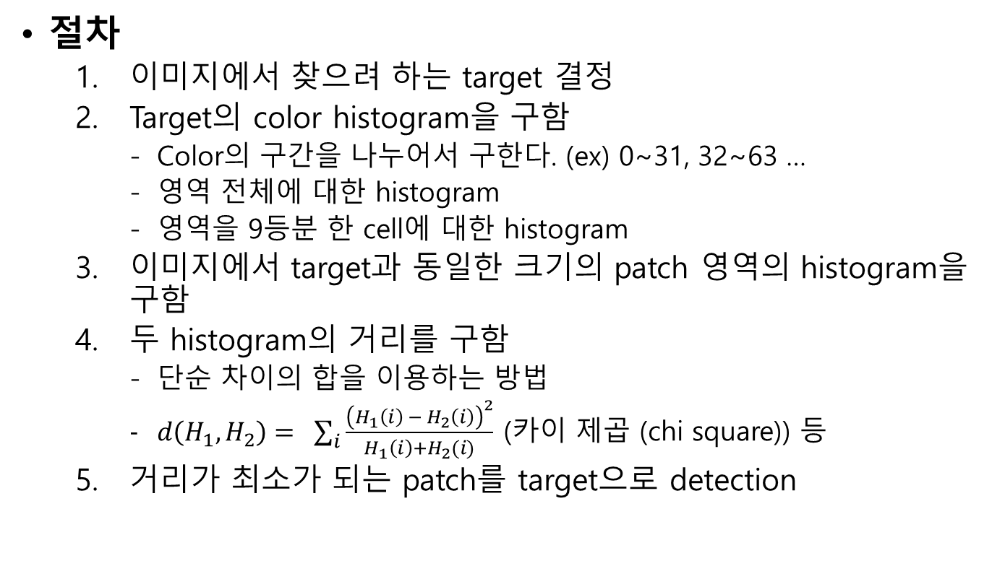
Color histogram
절차
이미지에서 찾으려 하는 target 결정
Target의 color histogram을 구함
Color의 구간을 나누어서 구한다. (ex) 0~31, 32~63 …
영역 전체에 대한 histogram
영역을 9등분 한 cell에 대한 histogram
이미지에서 target과 동일한 크기의 patch 영역의 histogram을 구함
두 histogram의 거리를 구함
단순 차이의 합을 이용하는 방법
$d\left(H_{1},H_{2}\right)= \sum_{i}{\frac{{\left(H_{1}\left(i\right) − H_{2}\left(i\right)\right)}^{2}}{H_{1}\left(i\right)+H_{2}(i)}}$ (카이 제곱 (chi square)) 등
거리가 최소가 되는 patch를 target으로 detection

Slide 14
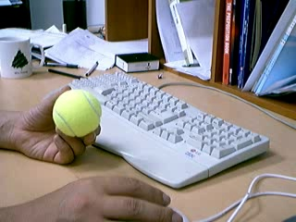
Color histogram
Target 결정
동영상에 사각형 형태로 추적할 target을 결정
해당 사각 영역을 tracking하게 될 것
동영상에서 사각 영역으로 선택할 수 있도록 해 두었음
선택 전
선택 후

Slide 15
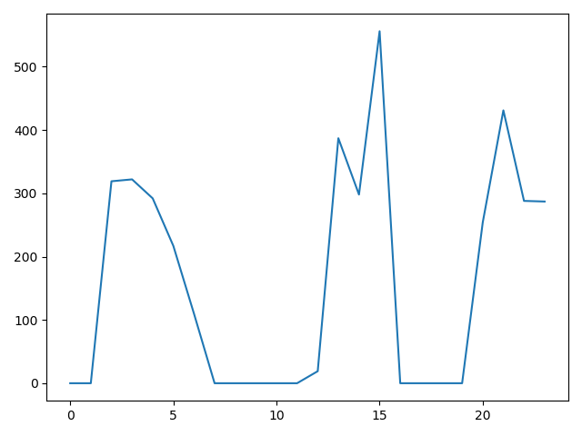
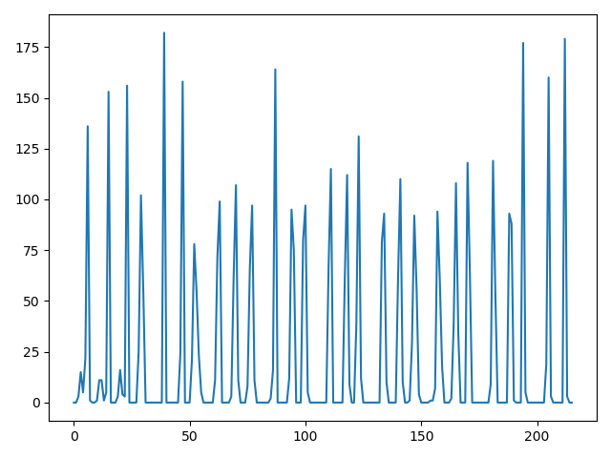
Color histogram
Target의 color histogram 계산
Target 영역의 color histogram을 계산
B, G, R 각각의 색상을 8등분 하여 해당 되는 값에 count.
Count된 histogram(배열)을 연결(concatenate)
전체에 대해 구하는 경우, 24개의 bin을 가진 histogram 생성
9등분 하여 구하는 경우, 216개의 bin을 가진 histogram 생성
전체 Histogram
9등분 Histogram

Slide 16
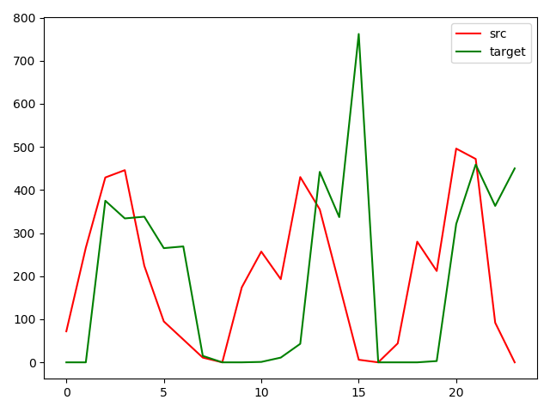
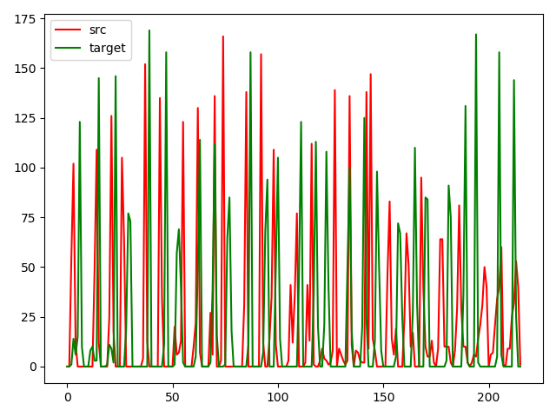
Color histogram
이미지에서 patch color histogram 계산
이미지에서 target의 크기와 동일한 patch size만큼 영역을 지정해 color histogram을 구한다.
target color histogram과의 거리가 최소가 되는 patch를 찾는다.
모든 영역에 대해 구하면 연산이 많아져, 이전의 탐색된 target의 근처 영역만 탐색
전체 Histogram
9등분 Histogram

Slide 17
Color histogram
Histogram 계산
B, G, R 영역을 각각 8등분 한다고 가정. (32개의 값이 한 범위)
각각 8x1 길이의 array를 가짐.
또는 그냥 길이 8의 array.
각 Pixel의 B,G,R 값을 확인한다.
해당 값이 어떤 범위의 값에 들어가는지 확인 후, 해당 위치의 Count를 하나 증가시킨다.
- np.bincount 사용 가능.
B,G,R 각각의 histogram이 완성되면 세 histogram을 연결한다.
- np.concatenate 사용 가능.
만약 9등분으로 나누어 수행하는 경우, 1~4 과정을 9등분 된 cell 각각에 대해 수행한 뒤, 완성된 histogram을 모두 연결.

Slide 18

Color histogram
Histogram distance 계산
두 Histogram에 대해 distanc를 구하는 방법은 여러가지가 존재
과제에서는 Chi square 방법 사용
$d\left(H_{1},H_{2}\right)= \sum_{i}{\frac{{\left(H_{1}\left(i\right) − H_{2}\left(i\right)\right)}^{2}}{H_{1}\left(i\right)+H_{2}(i)}}$
Nan, inf와 같은 값에 대해서는 따로 처리 해 두었음.

Slide 19
내장 함수
np.bincount(1d_array, minlength = 8)
1d_array : 각 수가 몇 개 있는지 Count할 1차원 배열
다차원 array의 경우 array.flatten()으로 1차원 화 해야한다.
Minlength : 최소 몇 개의 숫자를 Count 할지 결정한다.
Ex) 8 : 0~7까지의 숫자가 각각 몇 개씩 있는지 Count
Return : 1차원 array
[10, 20, 5, 3] : 0 : 10개, 1 : 20개, 2 : 5개, 3 : 3개

Slide 20
내장 함수
np.concatenate((arr1, arr2, …), axis = 0)
(arr1, arr2, …) : 이어 붙일 배열 목록.
axis : 연결할 기준 축 결정
0 : 행으로 이어 붙임 ( 세로 )
1 : 열으로 이어 붙임 ( 가로 )
1차원 array가 대상일 경우 axis 입력 X
Return : 연결된 array

Slide 21

Color histogram
결과
다음과 같이 Tracking이 이루어진다.
속도는 영상과 같이 빠르지 않음.

Slide 22
과제
과제
Color histogram을 이용한 tracking구현
Patch 전체, Patch를 분할 두 경우 모두에 대한 Color histogram 계산 구현.
Histogram 사이의 거리를 구하고, 거리가 최소가 되는 영역의 좌표를 반환하는 함수 구현.

Slide 23
과제
보고서
내용 :
이름, 학번, 학과
구현 내용 : 구현 내용 및 방법에 대한 설명
이유 : 본인이 구현한 방법을 선택한 이유
느낀 점 : 어려운 부분, 혹은 느낀 점
과제 난이도 : 개인적으로 생각하는 난이도 및 이유
.pdf 파일로 저장해 제출
파일이름 :
20xxxxxxx_이름_7주차_과제.pdf
Notes:
다른이름으로 저장하면 pdf로 저장할수있음 참고

Slide 24
과제
제출기한
11월 11일 23시 59분까지
추가 제출 기한
11월 12일 0시 10분까지 (최대 점수 9점, 과제 점수 -1점)
11월 12일 0시 20분까지 (최대 점수 8점, 과제 점수 -2점)
11월 12일 0시 30분까지 (최대 점수 7점, 과제 점수 -3점)
11월 12일 0시 40분까지 (최대 점수 6점, 과제 점수 -4점)
11월 12일 0시 50분까지 (최대 점수 5점, 과제 점수 -5점)
11월 18일 23시 59분까지 (최대 점수 4점, 과제 점수 -6점)
Notes:
점수표.

Slide 25
과제
Color histogram을 이용한 tracking 구현
채점 기준
Tracking이 잘 이루어지는가
Histogram을 구하는 과정을 이미지 단위로 수행하였는가 등
제출 파일
- my_hist.py, ball.wmv 파일
- .pdf 보고서 파일
- 위의 파일을 압축해서 [20xxxxxxx_이름_7주차_과제.zip]으로 제출

